Slide 1
اقتصاديات الموارد والبيئة
أ.آلاء عبدالله عبدالواحد
قسم الاقتصاد
١٤٣٩/١٤٣٨

Slide 2
الفصل الثاني: الموارد الطبيعية
١٤٣٨\١٤٣٩
أ.آلاء عبدالواحد

Slide 3
سنتعرف في هذا الفصل على:
الأرض.
الموارد المائية.
النباتات الطبيعية.
المعادن.
الطاقة.
المناخ.
الكوارث الطبيعية
أ.آلاء عبدالواحد 1439/1438هـ

Slide 4
الموارد الطبيعية هي هبة الله للإنسان خلقها وسخرها له، لماذا؟
تشتمل الموارد الطبيعية على الأرض والمياه والأسماك والغابات وغيرها من الموارد.
بالرغم من هذه التسميات المختلفة فإن الموارد الطبيعية مرتبطة ببعضها ارتباطاً وثيقاً، وخاصة عندما تدرس من الناحية الاقتصادية. كيف؟
لماذا تعتبر الأرض عامل الإنتاج الوحيد أو الأساسي؟
للموارد الطبيعية أهمية قصوى بالنسبة للإنسان، كيف؟
حال الموارد الطبيعية بعد التقدم التقني.
إلامَ يعزى التقدم الاقتصادي في الدول الصناعية؟
إذاً: كلما كثرت الموارد الطبيعية وسهل الحصول عليها وقلت تكاليفها، أدى ذلك إلى سهولة تحويلها إلى موارد اقتصادية بكميات وفيرة. مثل: غزارة الأمطار والجليد في الدول شمال الكرة الأرضية
أ.آلاء عبدالواحد 1439/1438هـ

Slide 5
أطر استخدام الموارد الطبيعية:
الإطار الفيزيائي والأحيائي: يرتبط بالبيئة الطبيعية ويحدد طبيعة وخصائص الموارد المختلفة التي يستخدمها في الإنتاج ويجب مراعاة التوازن فيه.
الإطار الاقتصادي: يأخذ العوامل الاقتصادية بعين الاعتبار.
الإطار الاجتماعي: يحدد سلوك الإنسان كفرد وكعضو في كل مجموعة ينتمي لها
أ.آلاء عبدالواحد 1439/1438هـ

Slide 6
أطر استخدام الموارد الطبيعية:
من هذه الأطر الثلاثة نستخلص:
حتى نستفيد من الموارد الطبيعية في مشروع ما لإنتاج سلعة أو خدمة معينة، لا بد أن:
يراعى توازن البيئة.
يكون مجدي اقتصادياً.
مقبولاً للمجتمع.
أ.آلاء عبدالواحد 1439/1438هـ

Slide 7
الأرض
ما أهمية الأرض بالنسبة للإنسان؟
تختلف أهمية الأرض باختلاف المجتمع والطبيعة الإنتاجية.
ماهو الاستعمار الحديث أو الاستعمار الاقتصادي؟
مشكلات الأرض كمورد بالنسبة لكل من:
المدن
الريف
الحكومة
في حال تم إنشاء مشاريع لأن الصالح العام أهم من الخاص تلتزم بتعويض أصحاب الملكيات الخاصة التي تم نزعها تعويضاً مجزياً.
أ.آلاء عبدالواحد 1439/1438هـ

Slide 8
المفهوم الاقتصادي للأرض
المفهوم عامةً.
السياسيون.
القانونيون.
الاقتصاديون:
مكان.
طبيعة.
عامل إنتاجي.
سلعة استهلاكية.
موقع.
ملك.
رأس مال.
أ.آلاء عبدالواحد 1439/1438هـ

Slide 9
استخدامات الأرض
قسم بارلو استخدامات الأرض إلى ١٠ أقسام وهي:
الأراضي السكنية.
الأراضي الصناعية.
الأراضي الزراعية.
أراضي المراعي.
أراضي الغابات.
أراضي المعادن.
أراضي الترويح والسياحة.
أراضي الخدمات.
أراضي المواصلات.
أراضي القفر وغير الصالحة للاستخدام.
الأراضي قد تتداخل، كيف؟
أ.آلاء عبدالواحد 1439/1438هـ

Slide 10
تحول طبيعة الأرض
هل تتحول طبيعة الأرض، وكيف؟
ماهو الاستخدام الأمثل للأرض؟
كيف تتأثر العائدات للأرض؟
ماهي الطاقة الاستخدامية للأرض؟
الطاقة الاستخدامية للأرض= صافي الإيرادات= جملة الإيرادات - جملة التكاليف
كلما كان صافي الإيرادات أكبر في استخدام معين فضَّل مالكو الأرض توظيفها في ذلك الاستخدام.
أ.آلاء عبدالواحد 1439/1438هـ

Slide 11
ماهي العوامل التي تؤثر على الطاقة الاستخدامة للأرض؟
قد تتغير الطاقة الاستخدامية للأرض مع مرور الزمن.
من حيث صافي العائدات فالأراضي المستخدمة في الصناعة والتجارة والترويح والسياحة تأتي في مرتبة متقدمة عن استخدامات الأرض الأخرى.
يسهل قياس قيمة الأرض واحتسابها نقداً في حالة استخدامها للأغراض الخاصة بينما يصعب ذلك في استخدامها للأغرض العامة، لماذا؟
يجب التفرقة بين الاستخدام الاقتصادي الأعلى والأفضل والاستخدام الاجتماعي الأعلى والأفضل.
أ.آلاء عبدالواحد 1439/1438هـ

Slide 12
سوق الأراضي
عوامل العرض والطلب:
العرض يعتمد على:
المساحة.
نوعية الأرض المتاحة للاستخدام، تحت ظروف تقنية واقتصادية معينة.
الطلب يعتمد على:
١- حاجات الإنسان المتنوعة والمتزايدة.
٢- منتجات الأرض ومقدرتها على تلبية تلك الحاجات.
أ.آلاء عبدالواحد 1439/1438هـ

Slide 13
عرض الأرض
1- العرض الطبيعي للأرض: وهو إجمالي مساحة الأرض المتاحة في الطبيعة بغض النظر عن صلاحيتها أو عدم صلاحيتها للاستخدام.
{الجزء اليابس من سطح الكرة الأرضية}
وهو عديم المرونة لأنه لا يتأثر بالأسعار، ولا يعتمد على تغير أي سعر أو تكلفة، وعليه يتم تمثيله بالرسم بخط رأسي.
2- العرض الاقتصادي للأرض: إجمالي مساحة الأرض المتاحة للاستخدام الاقتصادي فعلاًويعتمد على الأسعار.
العرض الاقتصادي للأرض هو جزء من العرض الطبيعي للأرض الذي يستخدمه الإنسان فعلاً في النشاطات الاقتصادية المختلفة ويعتمد على أسعار الأراضي وتكاليف استصلاحها.
هل يتغير العرض الاقتصادي للأرض؟
متى تكون الأراضي الطبيعية اقتصادية؟
على ماذا يتعمد العرض الاقتصادي للأرض المخصصة لاستخدام بعينه؟
أ.آلاء عبدالواحد 1439/1438هـ

Slide 14
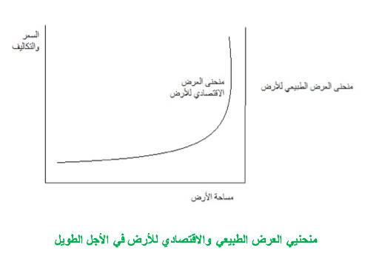
لماذا يكون منحنى العرض الطبيعي خط مستقيم عمودي؟
منحنى العرض الاقتصادي لاستخدام معين مرن بالبداية.
تقل مرونة منحنى العرض بمرور الزمن وتزايد المساحات المستخدمة لذات الغرض؟
بتزايد التكاليف يصبح منحنى العرض الاقتصادي عديم المرونة، متى يحدث ذلك تحديداً؟
ماهو النضوب الاقتصادي للمورد { الأرض مثلاً}؟
أ.آلاء عبدالواحد 1439/1438هـ

Slide 15
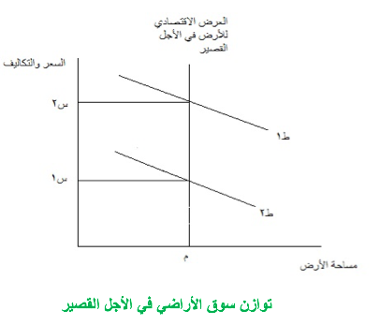
الأجل القصير هو الفترة الزمنية القصيرة التي لا يمكن خلالها زيادة الانتاج، لماذا؟
في الأجل القصير يكون منحنى العرض الاقتصادي عديم المرونة ويكون منحنى الطلب هو المحدد الأساسي للسعر التوازني.
أي زيادة في سعر الأرض أو أي مورد آخر يكون عرضه ثابتاً هي بمثابة ريع أو ربح اقتصادي.
أ.آلاء عبدالواحد 1439/1438هـ

Slide 16
الطلب على الأرض
يمكن التمييز بين نوعيين من الطلب وهما:
رغبات المستهلكين المجردة التي لاتصل لدرجة الشراء.
شراء المستهلكين فعلاً لسلعة أو خدمة أو مورد.
ماهو الطلب الاقتصادي الفعال؟
الطلب الاقتصادي الفعال:
هو تلازم الرغبة في الشراء والمقدرة على دفع السعر المحدد.
الطلب على الأرض كغيرها من الموارد هو طلب مشتق من الطلب على السلع والخدمات.
أ.آلاء عبدالواحد 1439/1438هـ

Slide 17
عوامل الطلب على الأرض:
على مستوى الأفراد:
تطلعات الأفراد "ضروريات".
التقدم التقني "كماليات".
على مستوى المجتمع:
أعداد السكان : أعداد السكان ↑ ← ↑ الطلب على الأرض
المستوى التقني: ↑ التقنية ↓ ← الطلب على الأرض .
زيادة دخل الفرد وإنتاجية العامل: الدخل ↑ ← ↑ الطلب على الأرض
حركة التحضر.
التجارة الخارجية.
أسعار السلع.
الإحلال .
أ.آلاء عبدالواحد 1439/1438هـ

Slide 18
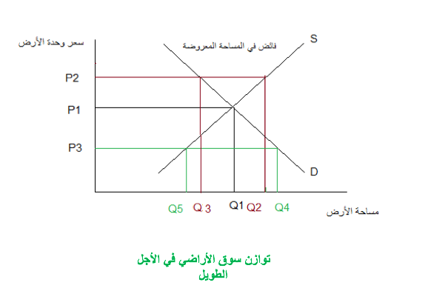
توازن سوق الأراضي
من الشكل السابق يتضح الآتي:
إن تفاعل العرض مع الطلب يحدد الأسعار والكميات التوازنية لكل سلعة أو خدمة أو مورد اقتصادي بما في ذلك الأرض.
في الشكل السابق نقطة التوازن هي عندما يتقاطع منحنى العرض مع منحنى الطلب أي عند السعر P1 ومساحة الأرض Q1 .
عند P2 السعر مرتفع نسبياً، يوجد فائض عرض وهو الفرق بين المساحة التي يعرضها أصحاب الأراضي هي Q2 ، والمساحة المطلوبة هي Q3.فائض العرض يضغط على السعر فينخفض فيعود مرة أخرى الىP1.
عند P3 السعر منخفض نسبياً، يوجد فائض طلب وهو الفرق بين المساحة التي يطلبها المشترون تساوي Q4 والمساحة التي يعرضها البائعون عند نفس السعر تساوي Q5 . فائض الطلب يضغط على السعر فيدفعه للارتفاع وبالتالي يعود الى سعر التوازن.
أ.آلاء عبدالواحد 1439/1438هـ

Slide 19
عرفي المرونة السعرية:
هي التغير النسبي في الكمية المعروضة أو المطلوبة مقسوماً على التغير النسبي بالسعر.
أهم العوامل المؤثرة على مرونة العرض :
نوعية استخدام الأراضي.
مدى توفر بدائل {كلما قلت البدائل كلما أصبحت المرونة أقل}
طول الفترة الزمنية.
مدى امكانية الإحلال.
العوامل المؤثرة على مرونة الطلب:
مرونة الطلب تتأثر بمرونة طلب السلعة.
مدى امكانية احلال الأرض من استخدام الى استخدام آخر.
أ.آلاء عبدالواحد 1439/1438هـ

Slide 20
الموقع الثابت للأرض
من أهم خصائص الأرض موقعها الثابت، وله أهمية اقتصادية كبرى لأنه يؤثر على ما يلي:
قيمة الأرض وطاقتها الاستخدامية.
طرق استغلال الأرض.
ملكية الأرض وسهولة تحديد مواصفاتها القانونية.
لأن الأرض ثابته فلا يمكن نقلها، لتستخدم في أماكن ذات قيمة إنتاجية أعلى، بل لابد من استخدامها حيث هي مهما كانت قيمتها.
أ.آلاء عبدالواحد 1439/1438هـ

Slide 21
الموارد المائية
استخدامات المياه:
سلعة استهلاكية.
وسيلة لإنتاج الطاقة الكهرومائية.
وسيلة للنقل والمواصلات.
وسيلة لنظافة البيئة.
وسيلة للترفية والترويح.
للمسطحات المائية المختلفة أثر كبير على الطقس والمناخ والبيئة بصفة عامة، فهي المصدر الرئيس للأمطار والبخار والرطوبة، التي تساعد على الإنتاج الزراعي والثروة الحيوانية.
أ.آلاء عبدالواحد 1439/1438هـ

Slide 22
مصادر المياه
المياه تغمر حوالي 75% من الكرة الأرضية موزعة كما يلي:
مياه البحار والمحيطات 98.33%.
المياه العذبة 0.036%.
الثلوج 1.64%.
البخار 0.0011%.
إذاً مشكلات المياه الاقتصادية تنبع من ندرة المياه الصالحة للاستخدام الفوري }العرض الاقتصادي {وتوزيعها الجغرافي عبر اليابسة. وتقوم الثلوج بدور مهم في تغذية مصادر المياه العذبة بعد ذوبانها.
أ.آلاء عبدالواحد 1439/1438هـ

Slide 23
مصادر المياه
العرض الطبيعي للمياه:
اجمالي مساحة المياه المتاحة في الطبيعة بغض النظر عن صلاحيتها أو عدم صلاحيتها للاستخدام.
العرض الاقتصادي للمياه:
اجمالي مساحة المياه المتاحة للاستخدام الفعلي فقط. وتعتمد على تكاليف استخراج المياه والحصول عليها.
تزايد التكاليف بزياة الإنتاج يؤدي إلى تزايد التكاليف الحدية {تكاليف الاستخراج الحدية}
أ.آلاء عبدالواحد 1439/1438هـ

Slide 24
مصادر المياه
المصادر الجديدة للمياه العذبة:
مياه البحار والمحيطات المحلاة.
المياه المعاد استخدامها.
سعر المياه لا يمثل عنصراً أساسياً في عرضها، لماذا؟
أ.آلاء عبدالواحد 1439/1438هـ

Slide 25
مصادر المياه
أسباب تحمل الحكومات لمسؤولية تطوير المياه:
المياه سلعة حيوية وليس لها بديل.
التكاليف الإنشائية المتعلقة بتطوير المياه مرتفعة.
فوائد تطوير مصادر المياه تشمل المجتمع بأسره.
تتميز صناعة استخراج المياه بالتكاليف المتوسطة المتناقصة.
للمياه النقية فوائد على الصحة العامة للمجتمع.
صعوبة تحديد حقوق الملكية واستخراج المياه للأفراد.
المياه سلعة شبه عامة.
أسعارها متدنية للغاية، لماذا؟.
مهمة توزيع المياه تركت للقطاع الخاص.
أهمية السعر في عرض المياه.
أ.آلاء عبدالواحد 1439/1438هـ

Slide 26
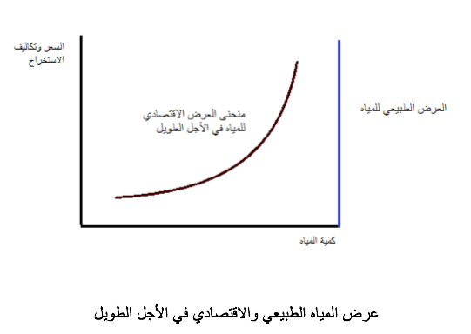
یوضح الشكل أعلاه مایلي:
• منحنى العرض الطبیعي للمیاه، وھو خط رأسي ثابت لا یتغیر.
• منحنى العرض الاقتصادي وھو یشبه منحنى التكالیف الحدیة MC لأنه یعتمد على تكالیف
الاستخراج الحدیة ، ویرتفع إلى أعلى بزیادة الكمیة المستخرجة.
• إلا أنه في حالة المیاه الجوفیة ، أو تلك الآبار التي یزید معدل استخراج المیاه منھا على معدلات التعویض الطبیعیة لھا،
فإنھا تعامل معاملة الموارد القابلة للنضوب من حیث تحدید تكالیفھا وتساوي (تكالیف الاستخراج +
تكالیف الفرصة البدیلة نتیجة حرمان الأجیال القادمة من كمیة المیاه الجوفیة التي تستخدم الآن) .
• وھذا یشكل تكلفة اجتماعیة تسمي بتكلفة الاستنزاف، تؤثر على منحنى العرض الاقتصادي للمیاه برفعه إلى
أعلى.
أ.آلاء عبدالواحد 1439/1438هـ

Slide 27
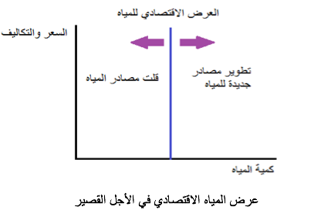
ماهو الأجل القصير؟
يوضح الشكل أعلاه مايلي:
منحنى العرض الاقتصادي خط رأسي ينطلق من النقطة التي تحدد كمية المياة الاقتصادية المتاحة للاستخدام في أي وقت.
ينزحف إلى اليمين عندما تزيد مصادر المياه وينزحف لليسار عند حدوث العكس.

Slide 28
استخدامات المياه
استخدامات المياه تحدد الطلب على المياه.
تنقسم استخدامات المياه إلى قسمين:
الاستخدام المباشر للمياه {الاستخدام الاستهلاكي}
الاستخدام غير المباشر
أ.آلاء عبدالواحد 1439/1438هـ

Slide 29
أولاً: الاستخدام المباشر للمياه
يشمل الاستخدامات التالية:
الشرب والاستخدامات المنزلية.
الري الزراعي وتربية الحيوانات بالمزارع.
استخدام المياه في الصناعة، كوسيلة للغلي والتبريد والتسخين والنظافة.
مم يتكون الطلب الكلي على المياه؟
أ.آلاء عبدالواحد 1439/1438هـ

Slide 30
أولاً: الاستخدام المباشر للمياه
تنقسم استخدامات المياه من حيث الطلب عليها إلى قسمين:
الطلب على المياه في الريف.
الطلب على المياه في المدن.
الطلب على المياه في الريف أكبر من الطلب على المدن، لأن الزراعة تحتاج كميات كبيرة من الماء
أ.آلاء عبدالواحد 1439/1438هـ

Slide 31
أولاً: الاستخدام المباشر للمياه
تنقسم استخدامات المياه من حيث الطلب عليها إلى قسمين:
الطلب على المياه في الريف.
الطلب على المياه في المدن.
الطلب على المياه في الريف أكبر من الطلب على المدن، لأن الزراعة تحتاج كميات كبيرة من الماء
أ.آلاء عبدالواحد 1439/1438هـ

Slide 32
أولاً: الاستخدام المباشر للمياه
العوامل المؤثرة على الطلب على المياه:
عدد السكان (علاقة طردية)
انتاجية الوحدة الواحدة من المياه (عكسية)
كمية الهدر للمياه (علاقة طردية)
النمو الاقتصادي (علاقة طردية)
الانتاجية للوحدة الواحدة في القطاع المنزلي أكثر ثم الصناعي ثم الزراعي. لأن الطلب على المنزلي أقل ثم الصناعي ثم الزراعي.
أ.آلاء عبدالواحد 1439/1438هـ

Slide 33
سوق المياه المستخدمة مباشرة
الطلب على المياه:
يتصف بقلة المرونة السعرية. سبق وذكرنا أن الطلب على المياه يتقسم الى قسمين الطلب عليها في المدن والطلب عليها في الريف. اذاً منحنى الطلب الكلي على المياه هو التجميع الأفقي لمنحنى الطلب على المياه في المدن ومنحنى الطلب عليها في الريف.
أ.آلاء عبدالواحد 1439/1438هـ

Slide 34
سوق المياه المستخدمة مباشرة
عرض المياه:
هو عرض طبيعي يعتمد على كميات المياه المعروفة (الاحتياطي المؤكد منها) من مختلف المصادر. وعرض اقتصادي يعتمد على التكاليف التي يتحملها المجتمع متمثلاً في الحكومة للحصول على مياه جاهزة للاستخدام الفوري.
يتم توازن سوق المياه عندما يقاطع منحنى الطلب عليها منحنى عرضها الاقتصادي فتتحدد كمية المياه التوازنية وسعرها التوازني مثل السلع والخدمات الأخرى. في الشكل الآتي يمثل D الطلب الكلي وهو مجموع طلب المدن (D1) وطلب الريف (D2).
أ.آلاء عبدالواحد 1439/1438هـ

Slide 35
سوق المياه المستخدمة مباشرة
منحنى العرض الاقتصادي للمياه خط رأسي. (عديم المرونة).
P1 هو السعر الذي حددته الحكومة.
D1 منحنى طلب المدن ويتزايد بسرعة أكبر من منحنى طلب الريف D2. وينتقل الطلب الكلي الى أعلى جهة اليمين ويحدث فائض في الكمية المطلوبة، اذا بقي سعر المياه كما هو. (من الصعب استمرار هذا الوضع لأنه لا يلبي كل حاجة المجتمع للمياه.
لمواجهة هذا الوضع، إما أن ترفع الحكومة السعر ويصبح P2 فتقل الكمية المطلوبة. ويصبح التوازن عند تقاطع منحنى الطلب الكلي للمياه مع تقاطع منحنى العرض. أو توزيع المياه بكميات محدودة. أو تزيد عرض المياه بتطوير المزيد من مصادر المياه الطبيعية. وتتبنى الدولة حملات توعية.
أ.آلاء عبدالواحد 1439/1438هـ

Slide 36
سوق المياه المستخدمة مباشرة
توازن سوق المياه في الأجل الطويل
أ.آلاء عبدالواحد 1439/1438هـ

Slide 37
التخصيص الأمثل للمورد بين استخداماته المختلفة
يعتمد تحديد الكميات المثلى للمرافق التي تستخدم المياه على:
إنتاجية المياه في كل من هذه المرافق وتكاليف تحويلها من مرفق لآخر.
المحافظة على المورد من الهدر.
وسائل المحافظة على المياه:
تخفيض معدلات استخدامها بحيث تتعادل مع معدلات تعويضها.
صيانة شبكات المياه داخل وخارج المنازل وزيادة كفاءة استخدامها.
أ.آلاء عبدالواحد 1439/1438هـ

Slide 38
ثانياً: الاستخدام غير المباشر للمياه
يعتبر استخداماً غير استهلاكياً، بما يجعله استخداماً مجانياً،كيف؟
أمثلة لاستخدامات المياه غير المباشرة:
النقل والمواصلات { من أهم الوسائل، فما مميزاتها؟}.
إنتاج الأسماك { الطلب عليها متزايد، لماذا؟}.
إنتاج المعادن ومصادر الطاقة {ماهي عيوبها؟}.
التخلص من النفايات والنظافة {ماهي الأضرار لهذا الاستخدام وكيف تم حلها؟}.
السياحة والترفيه.
أ.آلاء عبدالواحد 1439/1438هـ

Slide 39
النباتات الطبيعية
تنقسم النباتات الطبيعية إلى:
المراعي الطبيعية {الحشائش}.
الغابات.
قبل اكتشاف الزراعة كان الإنسان يعيش على النباتات الطبيعية والحيوانات البرية مباشة، وبعد اكتشافها أصبح يعتمد عليها بطريقة غير مباشرة.
أ.آلاء عبدالواحد 1439/1438هـ

Slide 40
أولاً: المراعي الطبيعية
ماهي فوائدها؟
أنواع الرعي:
الرعي الإعاشي.
الرعي التجاري.
تعتبر ملكية المواشي في الاقتصاد التقليدي مصدراً للسلطة، أكثر من كونها مصدراً للدخل.
الرعي الإعاشي في طريقه للإنحسار نتيجة تشجيع الدول على الاستقرار.
أ.آلاء عبدالواحد 1439/1438هـ

Slide 41
أولاً: المراعي الطبيعية
بالرغم من ارتفاع تكاليف الرعي التجاري، إلا أن هامش الربح فيه أكبر من الإعاشي.
أهمية اللحوم بالنسبة للإنسان:
غذاء.
مصدر للصوف والجلود.
اللحوم من السلع ذات المرونة الدخلية المرتفعة.
أ.آلاء عبدالواحد 1439/1438هـ

Slide 42
ثانياً: الغابات
فوائد الغابات حالياً | فوائد الغابات سابقاً
إنتاج مواد البناء والأثاث | لها فوائد اقتصارية مباشرة.
صناعة السفن والقطارات | مأوى للحيوانات البرية.
إنتاج الوقود | توفر كثيراً من مناطق السياحة والترويح.
 | أثارها الإيجابية على البيئة والمناخ.
 | الحصول علآ الطعام والصمغ والمطاط
 | رعي الحيوانات المتوحشة والأليفة
يعتبر الوقود المنتج من الغابات جزءاً مهماً من مصادر الطاقة المعروفة بالكتلة الحيوية.
أ.آلاء عبدالواحد 1439/1438هـ

Slide 43
ثانياً: الغابات
أضرار قطع الغابات:
الإضرار بالبيئة والإخلال بتوازنها.
تقليص مساحة الغطاء النباتي.
مضاره الاقتصادية المباشرة وغير المباشرة {الزحف الصحراوي والتصحر}.
ثقب الأوزون وأثر البيوت المحمية.
حساب منافع الغابات:
منافعها في حال قطعها للاستخدام الصناعي.
منافعها في حال استخدامها في مكانها مباشرةً.
أ.آلاء عبدالواحد 1439/1438هـ

Slide 44
ثانياً: الغابات
الطلب على الغابات :
الطلب على الغابات مشتق من الطلب على استخداماتها النهائية.
زيادة الطلب على الأثاث المنزلي.
أثر بدائل الأخشاب.
أثر ارتفاع سعر البترول والفحم.
أ.آلاء عبدالواحد 1439/1438هـ

Slide 45
ثانياً: الغابات
العرض من الغابات :
يعتمد العرض الطبيعي من الغابات على:
مساحتها.
مدى صلاحية أشجارها لكل نوع من استخداماتها.
الوسائل المستخدمة لحمايتها والحفاظ عليها.
أ.آلاء عبدالواحد 1439/1438هـ

Slide 46
ثانياً: الغابات
سوق الغابات:
أسباب اهتمام الدول المصدرة للأخشاب بالغابات:
زيادة عدد السكان .
زيادة معدلات استهلاك الفرد من السلع المصنوعة من الخشب.
زيادة معدلات استهلاك الفرد من مصادر الطاقة.
بالرغم من أن الغابات والمراعي من الموارد المتجددة، إلا أنهما قد يتعرضان للنضوب إذا أسيء استخدامهما.
أ.آلاء عبدالواحد 1439/1438هـ

Slide 47
ثانياً: الغابات
وسائل المحافظة على الغابات:
تحديد العدد الأمثل لمختلف أنواع المواشي بالرعي.
الأخذ بالاعتبار نظرية النمو الطبيعي للمورد المتجدد.
عدم الرعي قبل أن تبلغ الحشائش مرحلة البذور.
عدم ترك المواشي في المرعى إلى أن ينتهي.
مراقبة توسع الأراضي السكنية والزراعية.
سن القوانين اللازمة لحماية البيئة من التدهور.
ماهي وسائل المحافظة على الحيوانات البرية؟
أ.آلاء عبدالواحد 1439/1438هـ

Slide 48
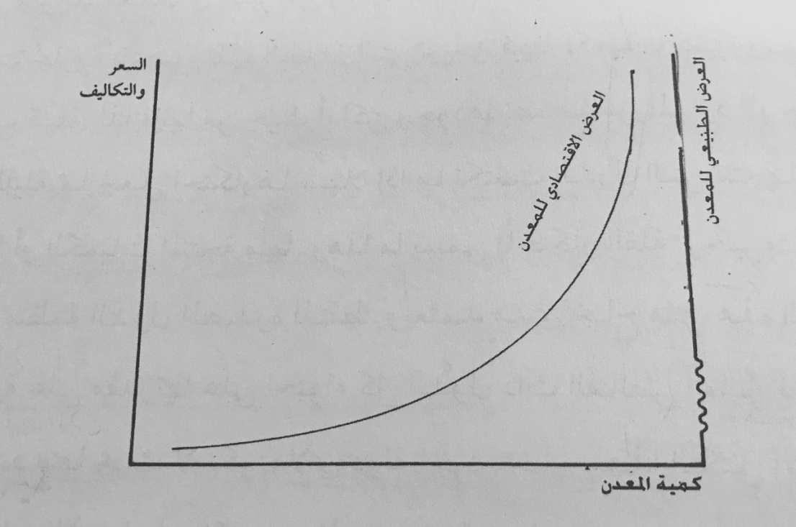
المعادن
استخدم الإنسان القديم المعادن لصناعة الأدوات،الأواني، الأسلحة ،الزينة والنقود.
بعد الثورة الصناعية تطور استخدام المعادن بمختلف أنواعها الفلزية واللافلزية.
المشكلة الاقتصادية للمعادن:
المعادن موارد قابلة للنضوب ولكن قد تصبح متجددة.
العرض الطبيعي من المعادن عبارة عن خط رأسي.
صناعة المعادن تتميز بتزايد التكاليف المتوسطة.
منحنى العرض الاقتصادي موجب الميل.
متى يصل المعدن إلى النضوب الاقتصادي؟
أ.آلاء عبدالواحد 1439/1438هـ

Slide 49
المعادن
دراسة الجدوى الاقتصادية للمعادن:
هناك نوعان من الاحتياطي:
احتياطي مؤكد.
احتياطي محتمل {كامن}.
دراسة الجدوى مهمة لأي مشروع اقتصادي وخاصة المعادن.
المعادن تصنف من الموارد الموجودة بكميات قليلة.
للاحتكار في مجال المعادن سعر أقصى إذا تجاوزته تفقد قوتها الاحتكارية.
الإحلال الاقتصادي: استبدال مورد مكان مورد آخر اعتماداً على أسعارها النسبية.
أ.آلاء عبدالواحد 1439/1438هـ

Slide 50
المعادن
فوائد صناعة البدائل:
الإحلال.
زيادة حجم الموارد الناضبة.
تطويل عمرها الزمني.
أ.آلاء عبدالواحد 1439/1438هـ

Slide 51
المعادن
سوق المعادن:
سوق المعادن من الدول التي تتدخل فيها الحكومة مباشرة.
تطلب المعادن كمادة خام أو أولية للاستخدام في الإنتاج الصناعي سميت بالسلع الوسيطة.
الطلب على المعادن:
علاقة طردية بين كمية المعادن المطلوبة لإنتاج أي سلعة وحجم الإنتاج منها.
تعتمد الكمية المطلوبة من السلعة المصنعة على سعرها.
الطلب على المعادن يتأثر بالدورات الاقتصادية.
أ.آلاء عبدالواحد 1439/1438هـ

Slide 52
المعادن
نتيجة لتذبذب أسعار المعادن الناتج عن الدورات الاقتصادية وجدالمخزون.
الطلب على المعادن عادة غير مرن، إلا أن حجم المخزون منه أكثر مرونة.
المخزون مركز للأسعار.
أ.آلاء عبدالواحد 1439/1438هـ

Slide 53
المعادن
عرض المعادن:
المعادن لا تنتج وإنما تستخرج وتجهز للاستخدام النهائي.
للمعادن تكلفة فرضة بديلة {تكلفة الاستنزاف}.
أرباح المناجم تتفاوت حسب التكلفة والنوعية للمعدن.
منحنى عرض المعادن موجب الميل.
كلما زادت تكاليف الاستخراج الكلية، فإن تكاليف الاستخراج الحدية ترتفع.
عند النضوب الاقتصادي التكاليف المتوسطة < سعر الوحدة للمعدن فيصبح منحنى عرض المعدن خطاً رأسياً.
أ.آلاء عبدالواحد 1439/1438هـ

Slide 54
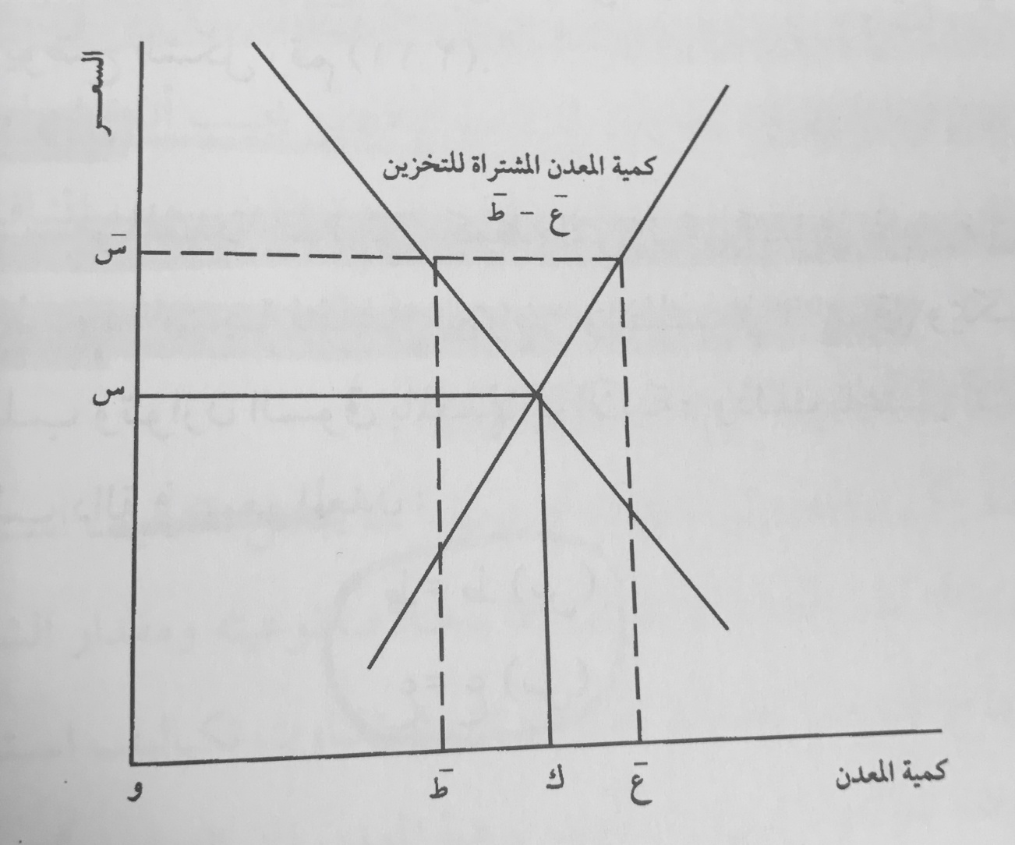
المعادن
توازن سوق المعادن:
يتحدد بتقاطع منحنى الطلب مع منحنى العرض لتتحدد الكمية التوازنية والسعر التوازني.
الكمية المطلوبة من المعدن كمية المعدن المراد استخدامها حالياً زائداً الكمية المطلوبة للتخزين.
جانب العرض يشمل الكميات التي تعرضها المناجم زائداً الكمية الموجودة في مخازن المصانع.
أ.آلاء عبدالواحد 1439/1438هـ

